Slide 1
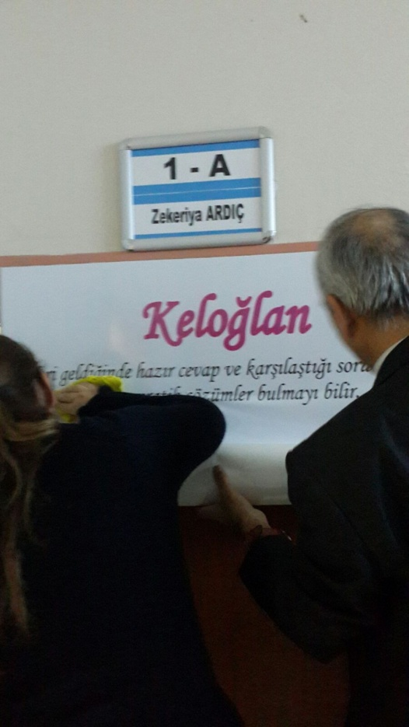
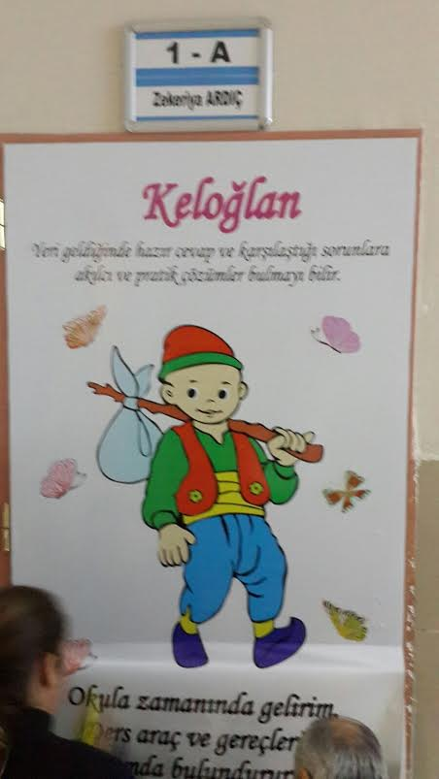
KAPI GİYDİRME ÇALIŞMALARI

Slide 2
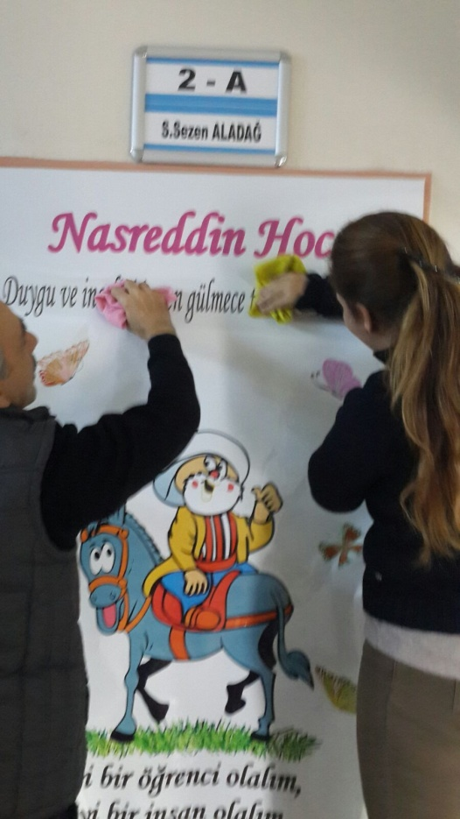
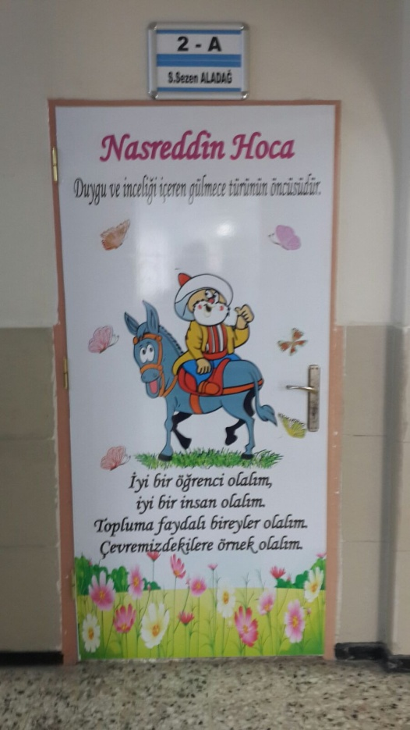
KAPI GİYDİRME ÇALIŞMALARI

Slide 3
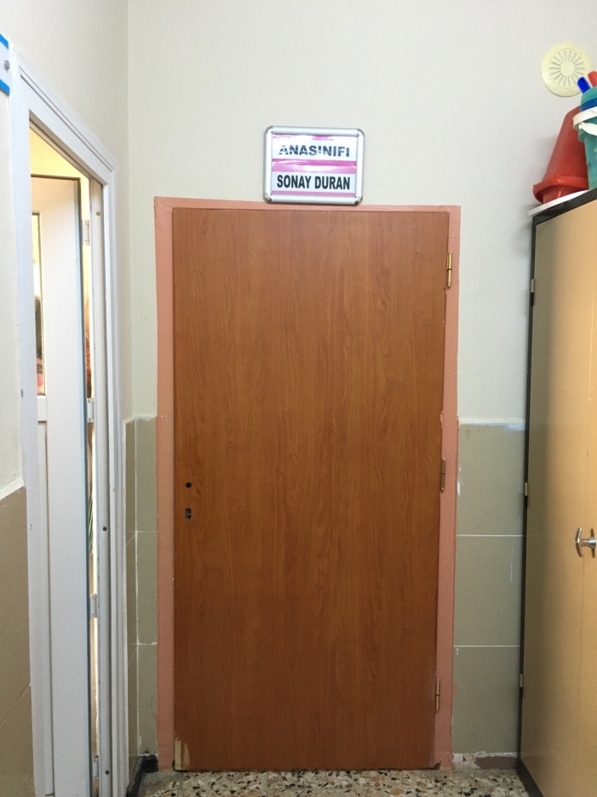
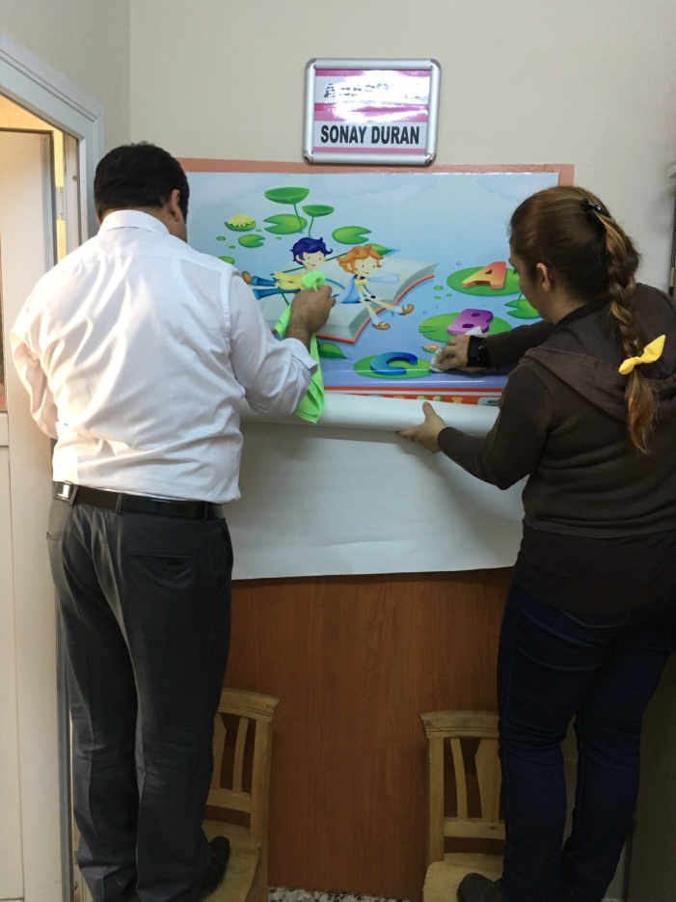
KAPI GİYDİRME ÇALIŞMALARI

Slide 4
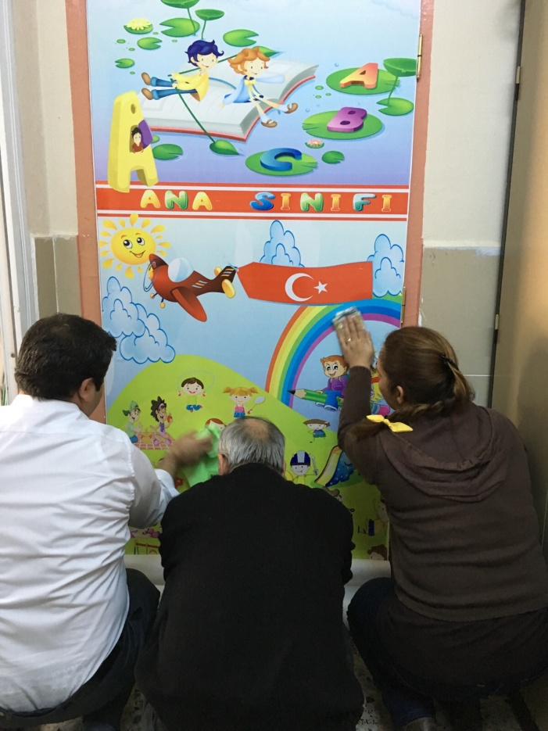
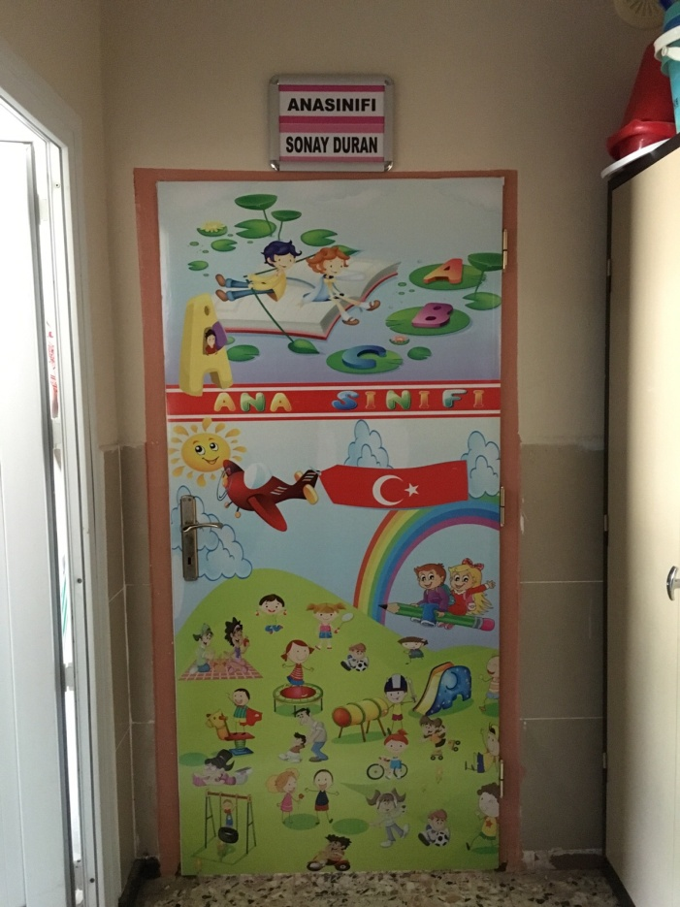
KAPI GİYDİRME ÇALIŞMALARI

Slide 5
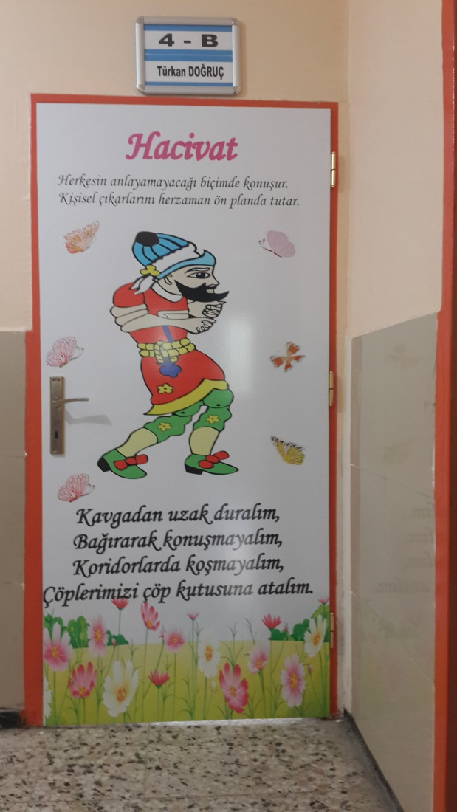
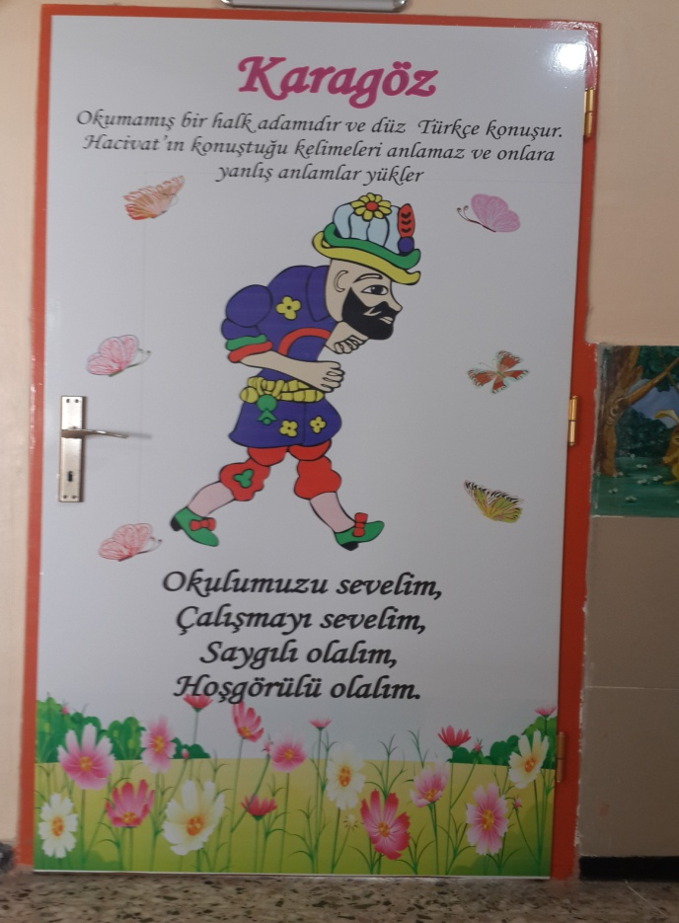
KAPI GİYDİRME ÇALIŞMALARI

Slide 6
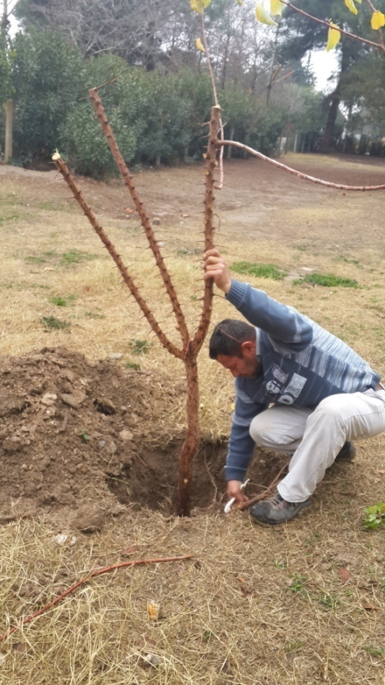
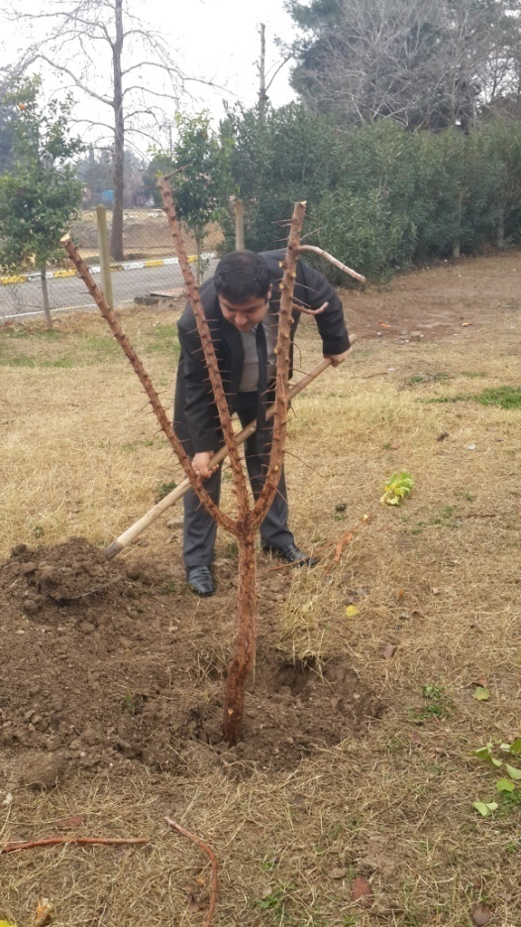
AĞAÇ DİKME ETKİNLİĞİMİZ

Slide 7
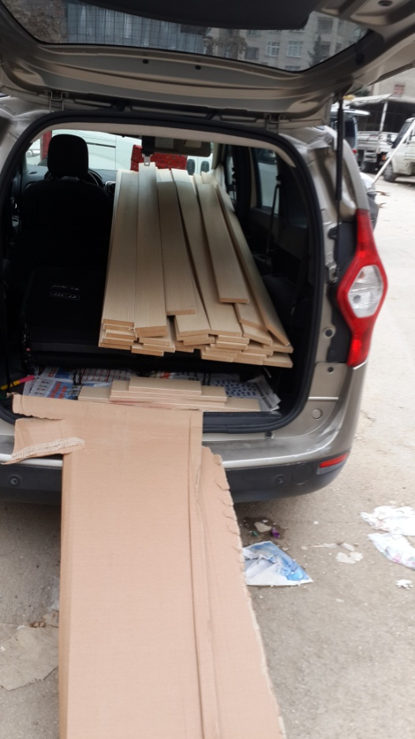
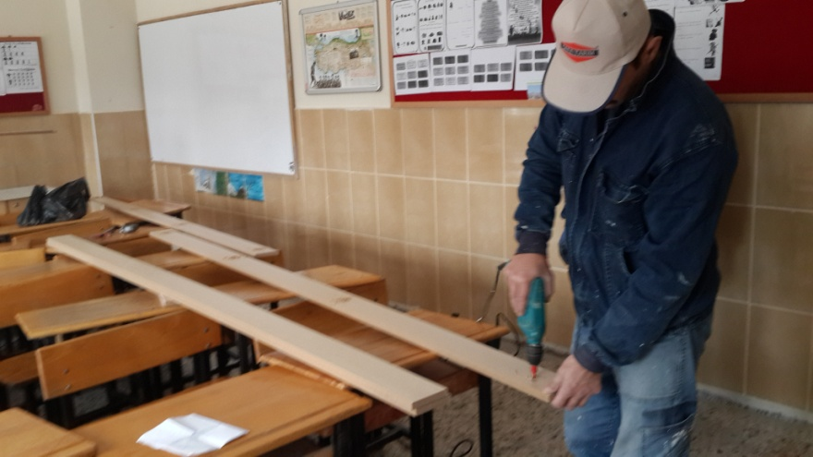
SINIF DUVARLARINA KORUMA

Slide 8
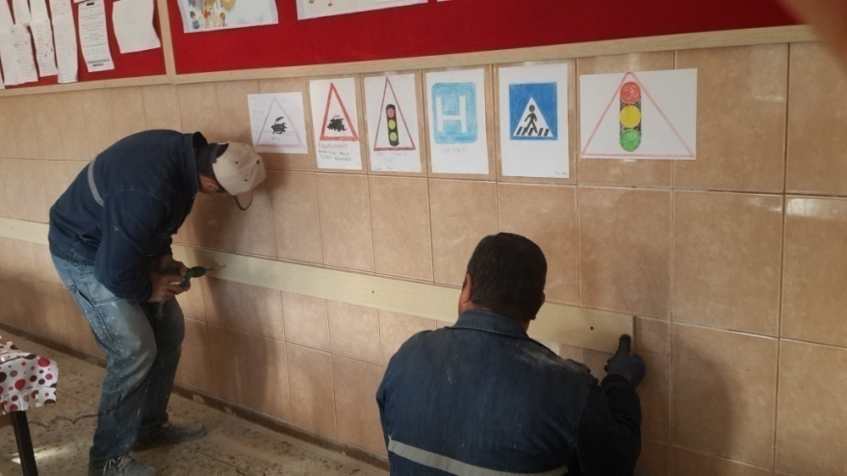
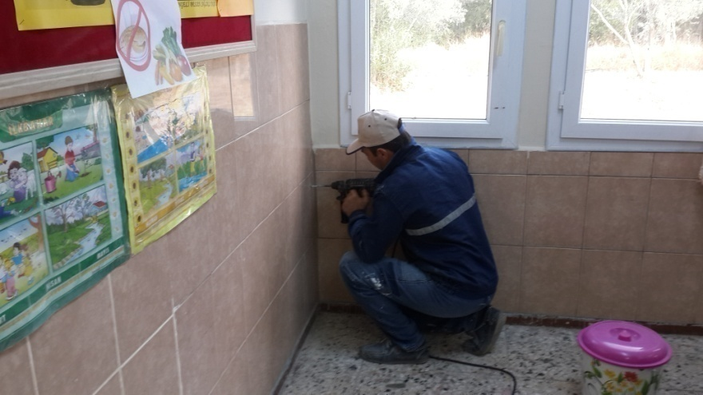
SINIF DUVARLARINA KORUMA

Slide 9
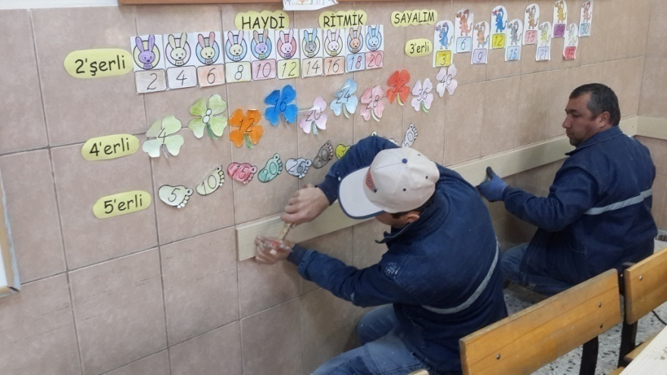
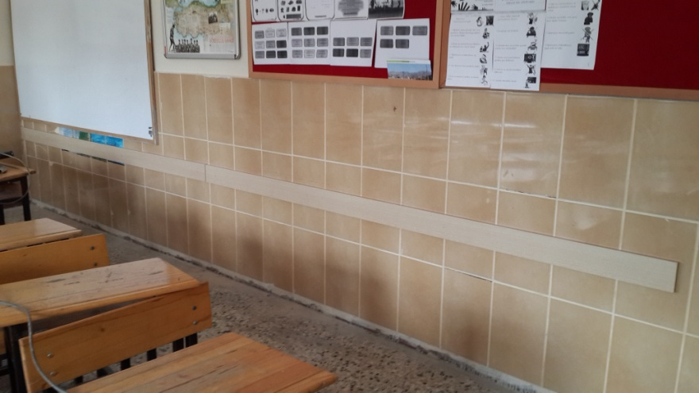
SINIF DUVARLARINA KORUMA

Slide 10
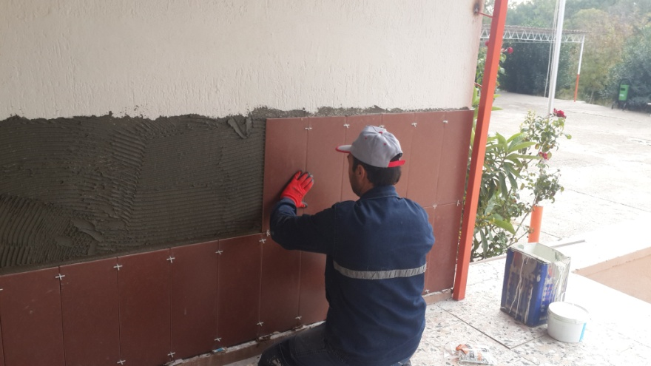
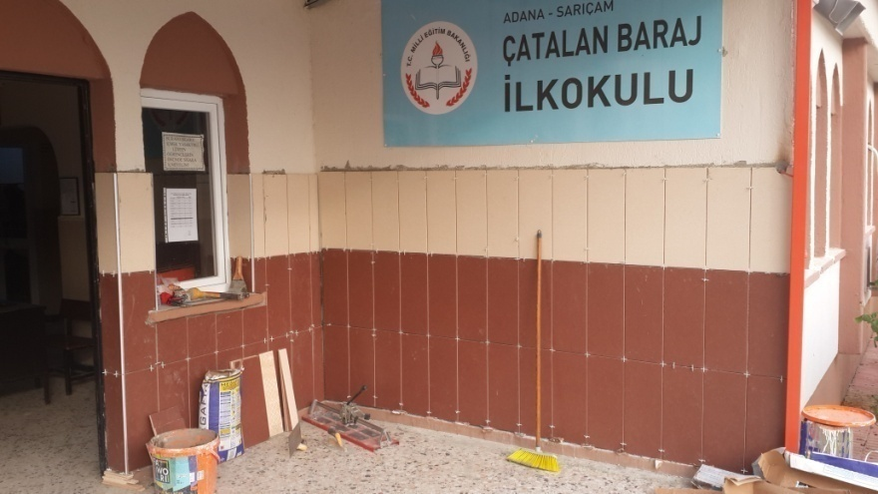
OKUL GİRİŞİ GÜZELLEŞTİRME ÇALIŞMALARI

Slide 11
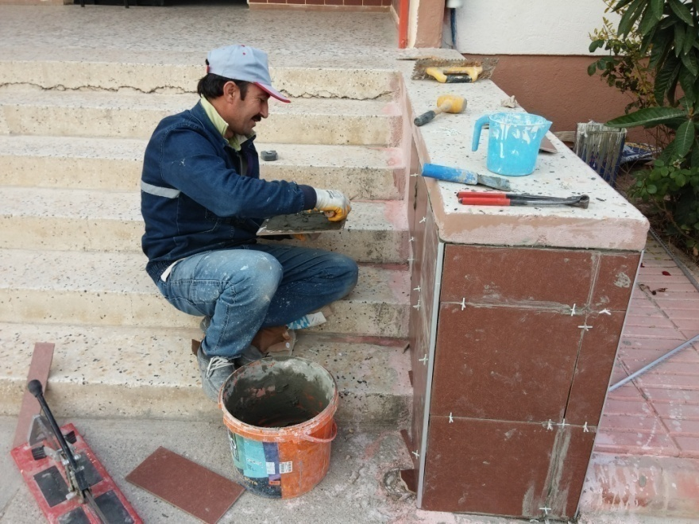
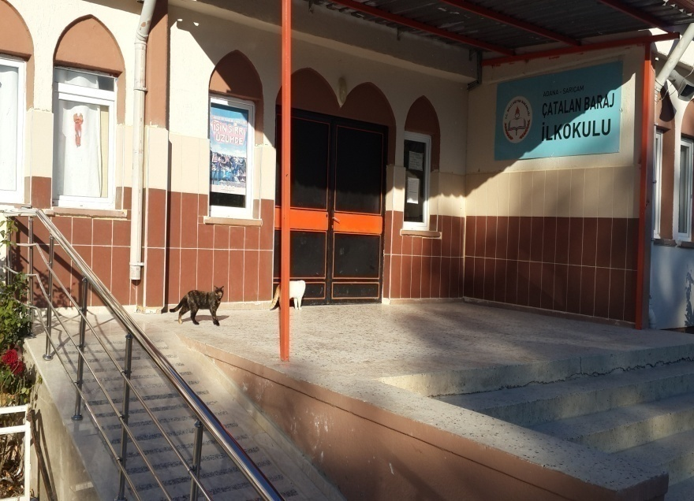
OKUL GİRİŞİ GÜZELLEŞTİRME ÇALIŞMALARI

Slide 12
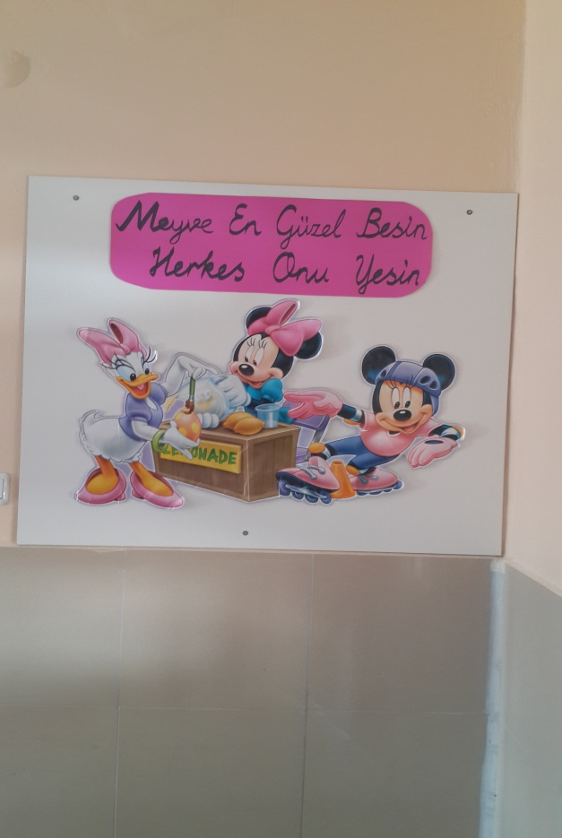
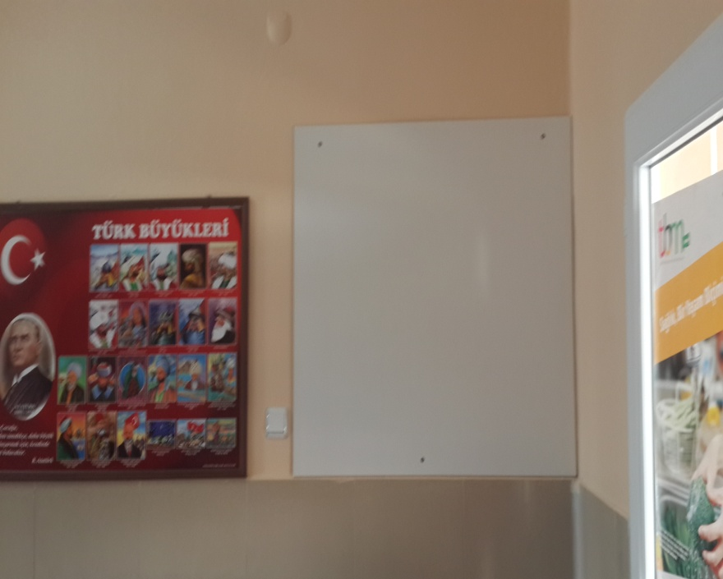
BESLENME DOSTU OKUL PROJE ÇALIŞMALARI

Slide 13
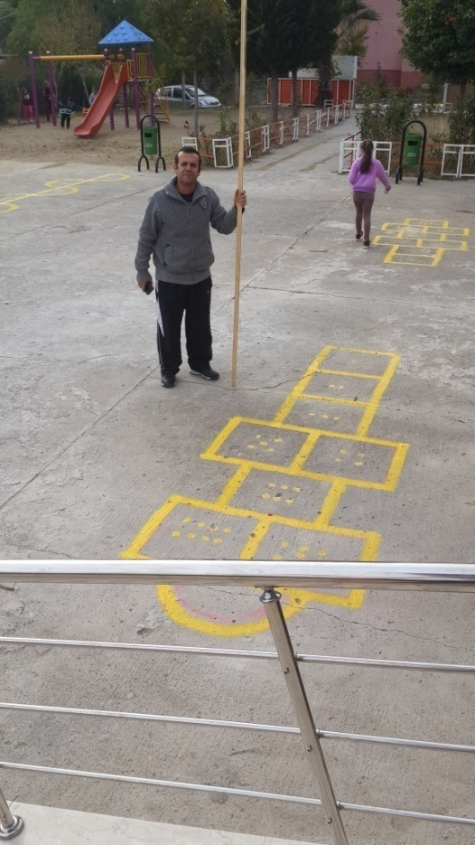
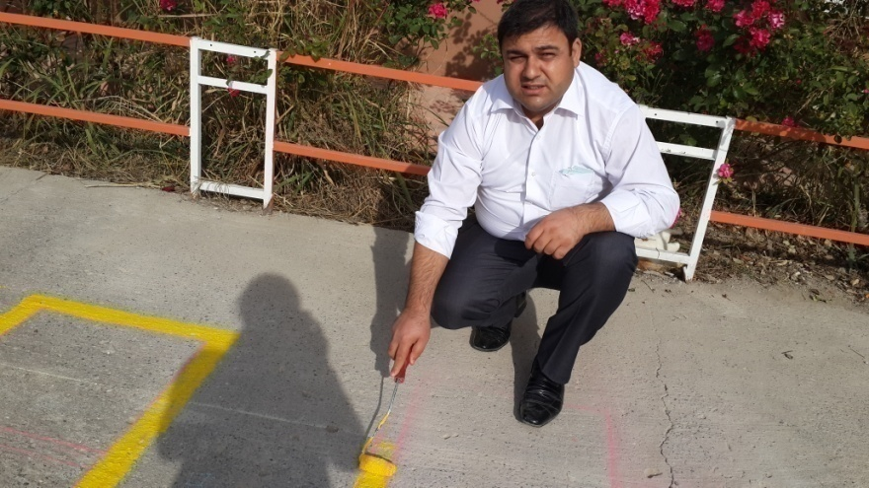
OKUL BAHÇESİ OYUN ÇİZGİ ÇALIŞMALARI

Slide 14
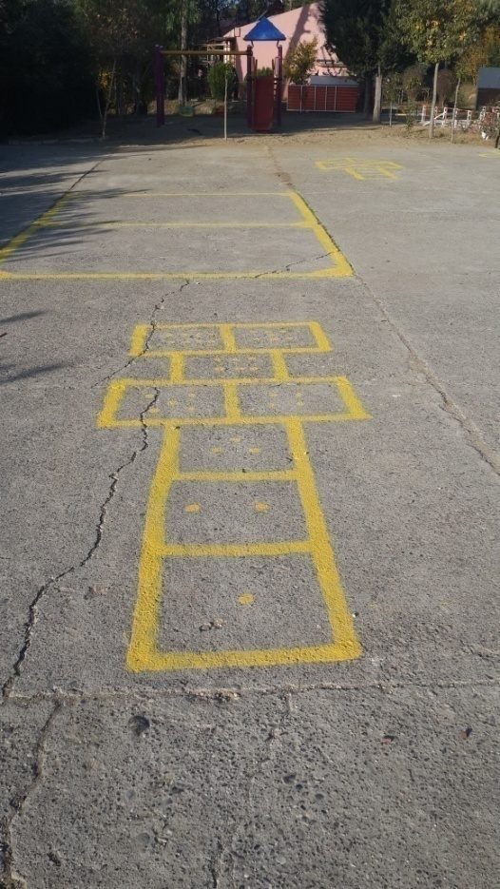
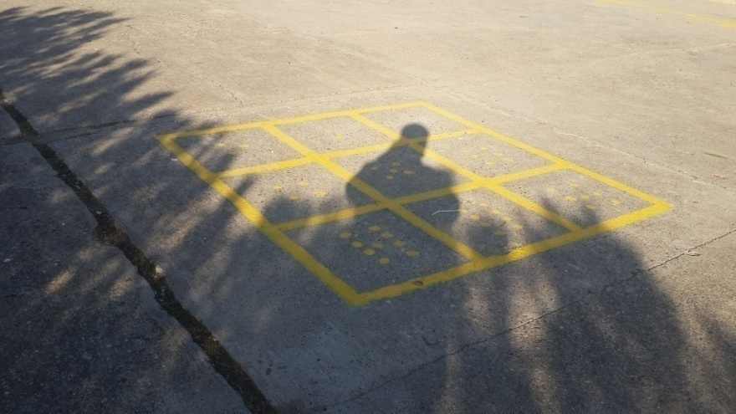
OKUL BAHÇESİ OYUN ÇİZGİ ÇALIŞMALARI

Slide 15
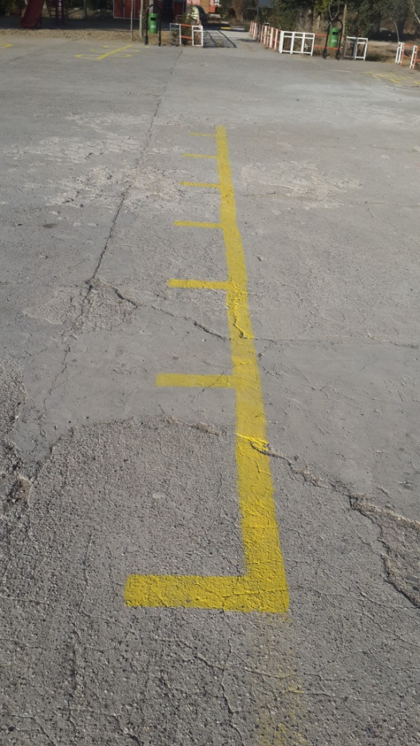
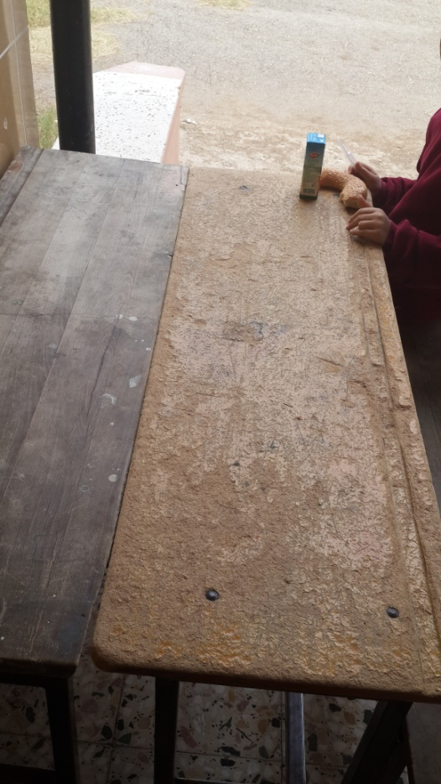
OKUL BAHÇESİ OYUN ÇİZGİ ÇALIŞMALARI
ESKİ SIRALARIMIZ

Slide 16
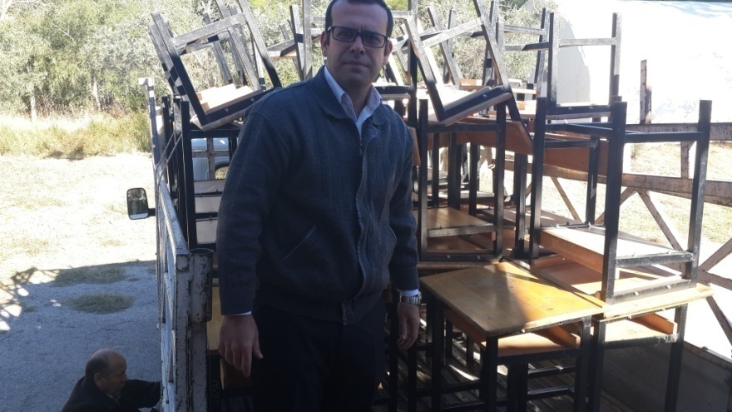
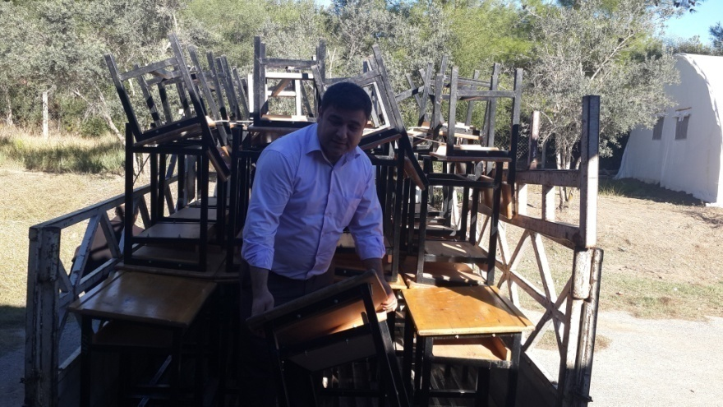
TEKLİ SIRALARIMIZ

Slide 17
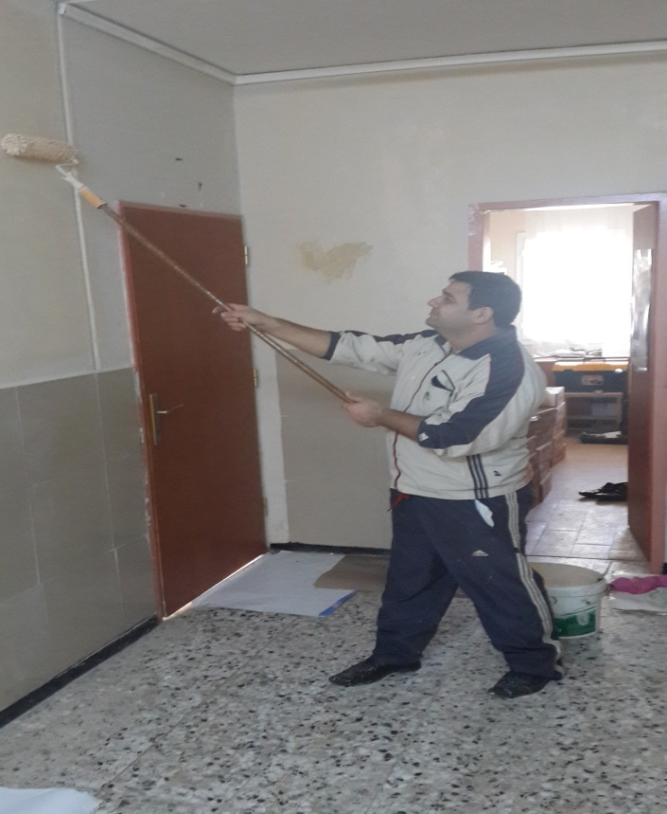
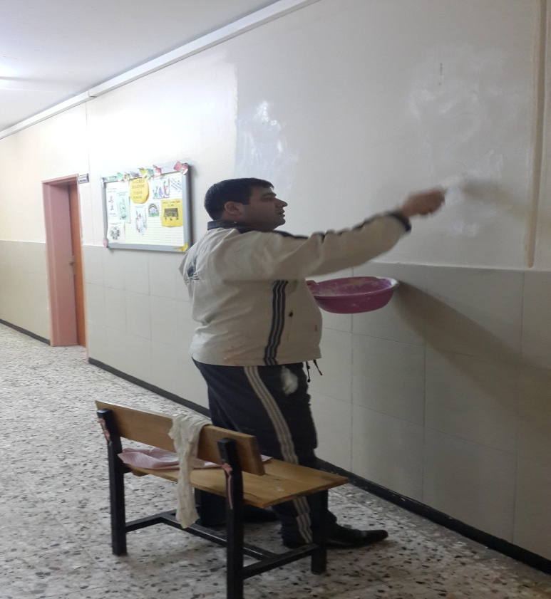
KOLİDOR BOYAMA ÇALIŞMALARI

Slide 18
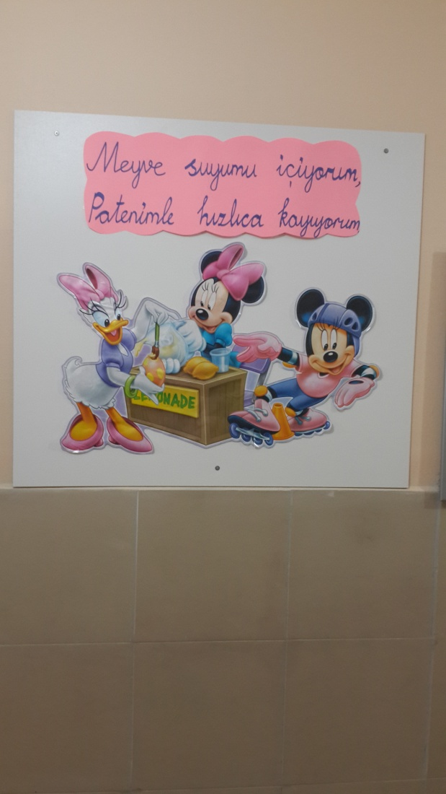
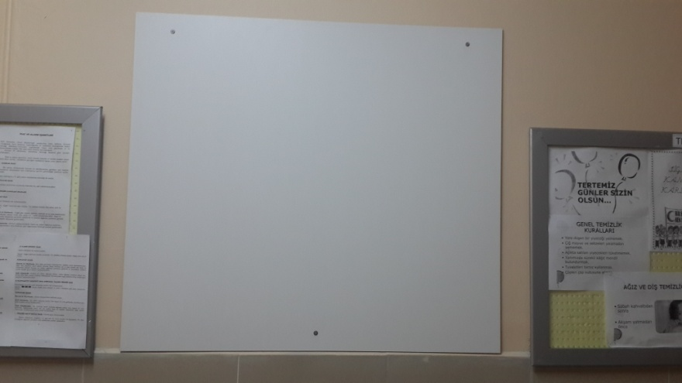
BESLENME DOSTU OKUL PROJESİ

Slide 19
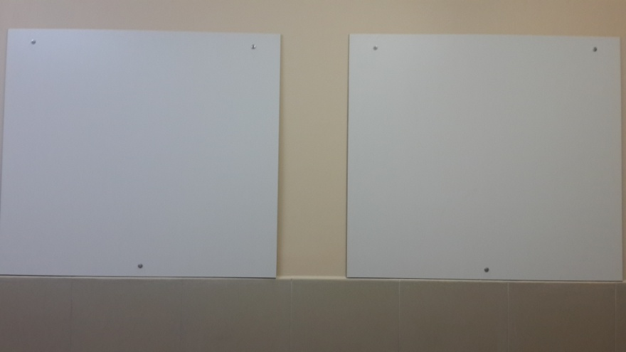
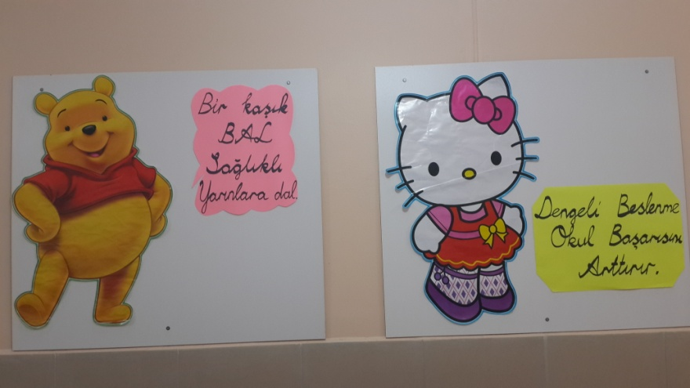
BESLENME DOSTU OKUL PROJESİ

Slide 20
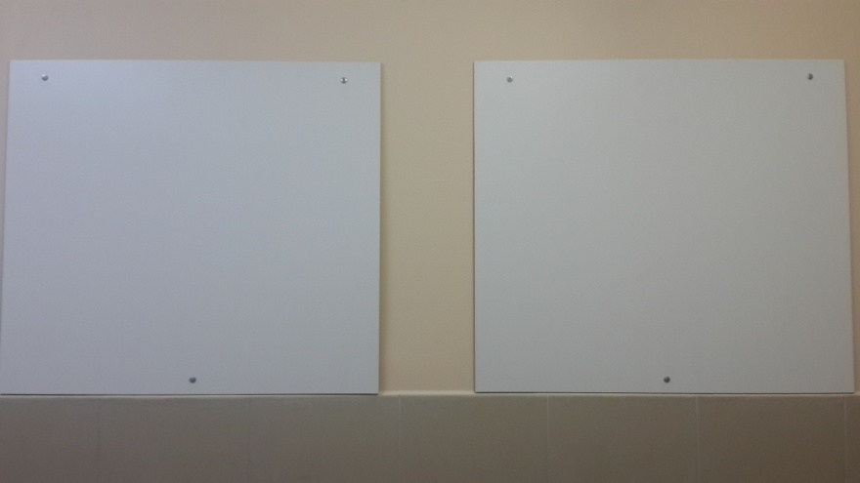
BESLENME DOSTU OKUL PROJESİ

Slide 21
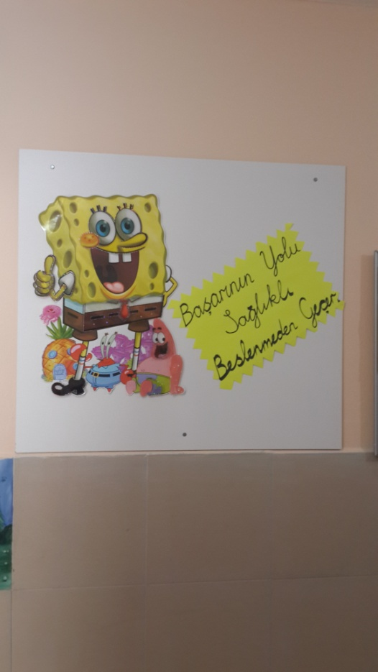
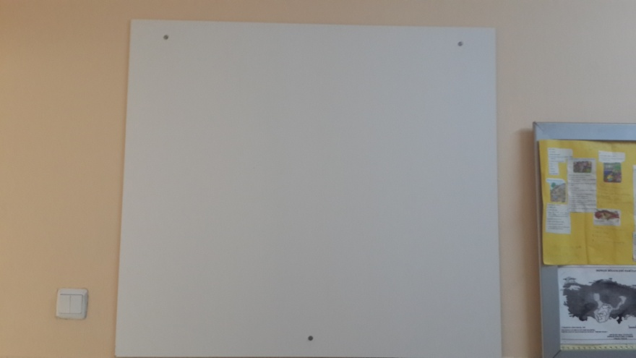
BESLENME DOSTU OKUL PROJESİ

Slide 22
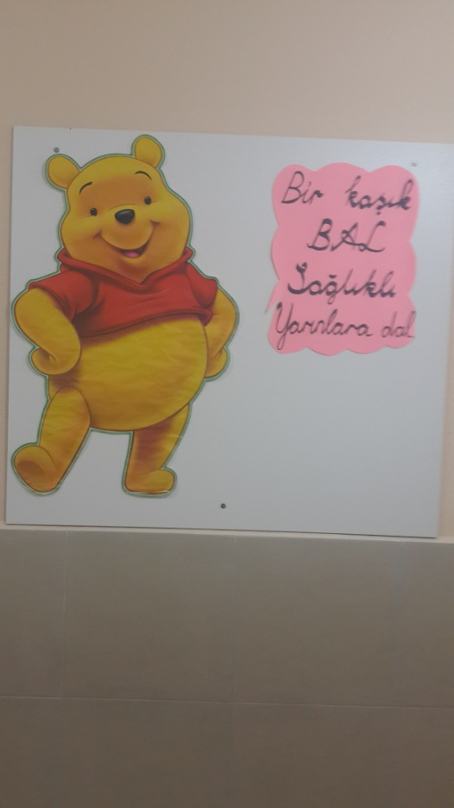
BESLENME DOSTU OKUL PROJESİ

Slide 23
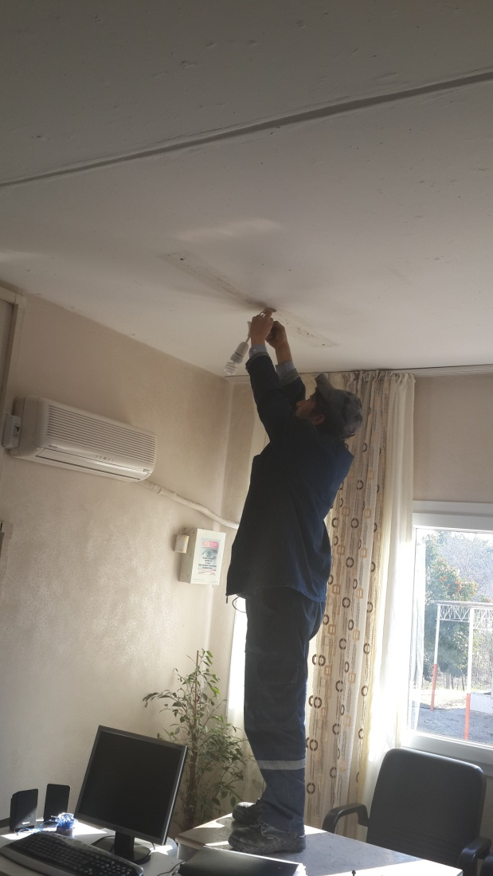
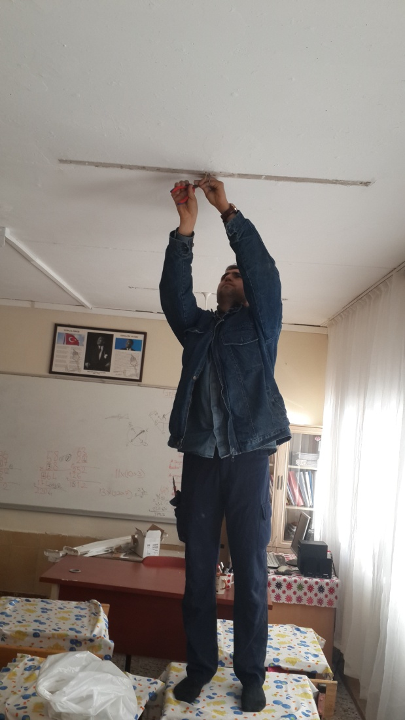
BOZUK VE ESKİ FLORASANLARI DEĞİŞTİRME ÇALIŞMAMALRI

Slide 24
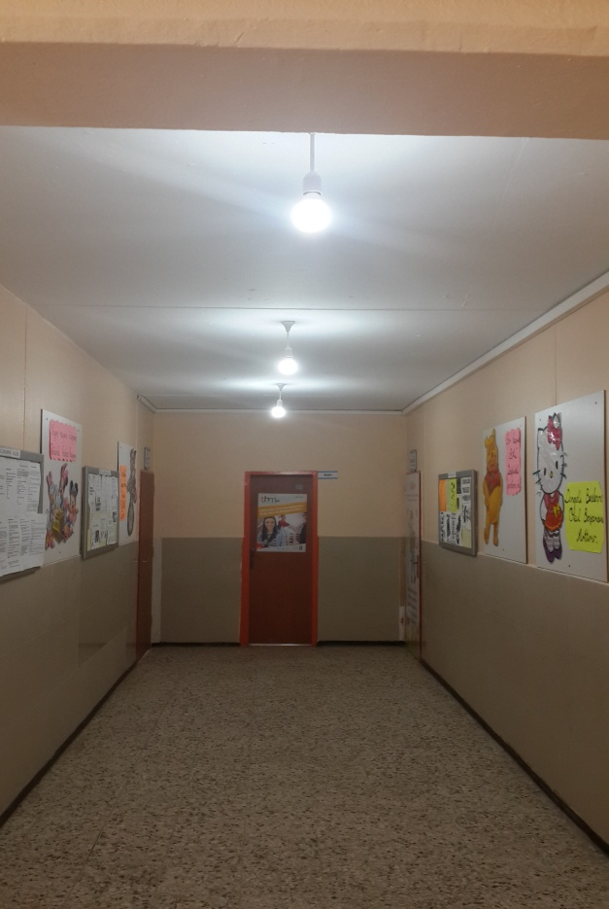
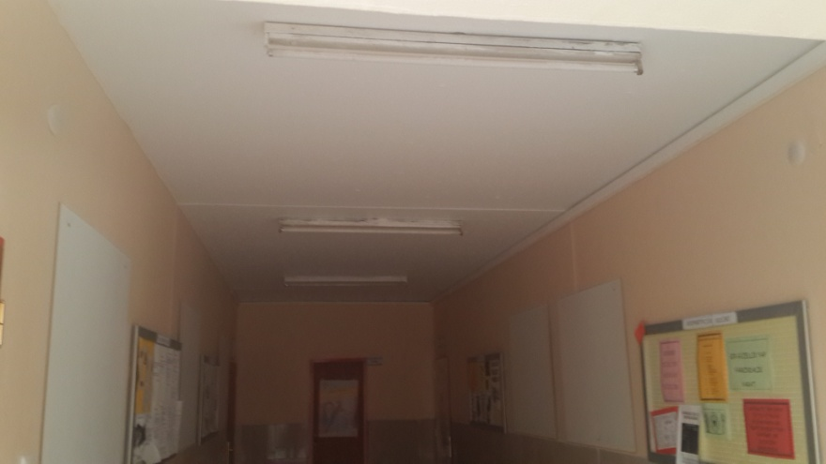
BOZUK VE ESKİ FLORASANLARI DEĞİŞTİRME ÇALIŞMAMALRI
ÖNCEKİ HALİ
SONRAKİ HALİ

Slide 25
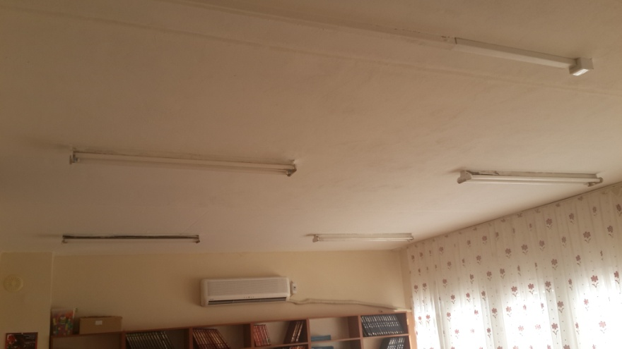
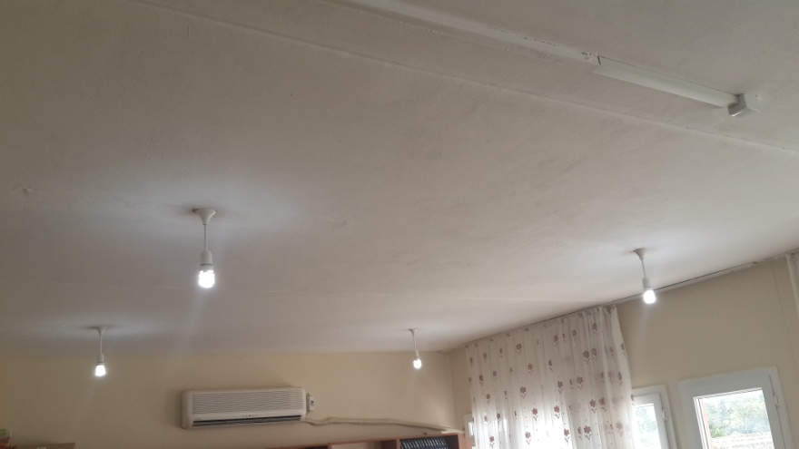
BOZUK VE ESKİ FLORASANLARI DEĞİŞTİRME ÇALIŞMAMALRI
ÖNCEKİ HALİ
SONRAKİ HALİ

Slide 26
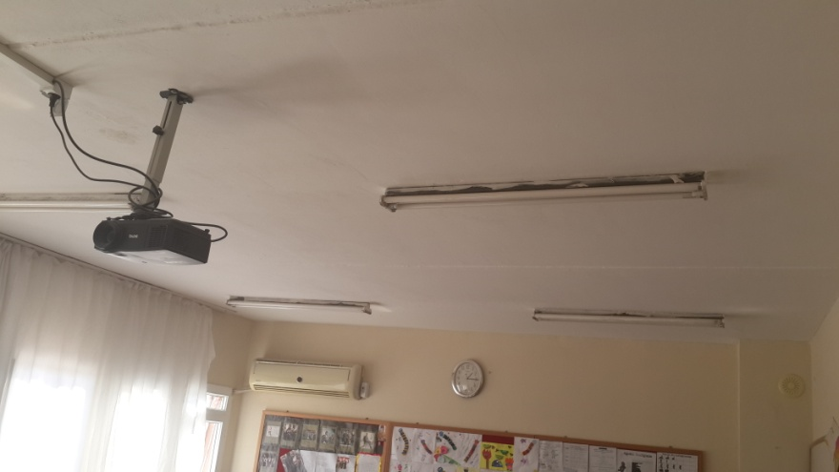
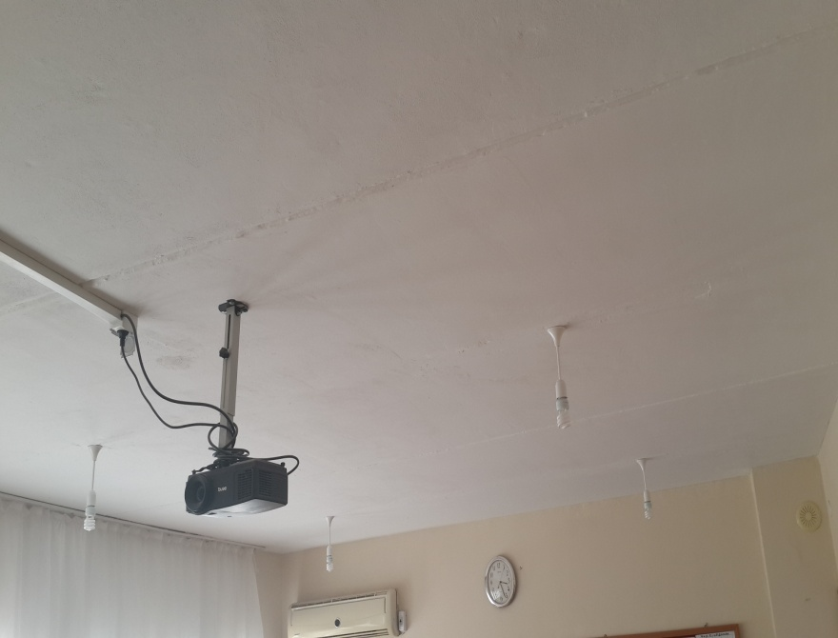
BOZUK VE ESKİ FLORASANLARI DEĞİŞTİRME ÇALIŞMAMALRI
ÖNCEKİ HALİ
SONRAKİ HALİ

Slide 27


BOZUK VE ESKİ FLORASANLARI DEĞİŞTİRME ÇALIŞMAMALRI
ÖNCEKİ HALİ
SONRAKİ HALİ

Slide 28


ESKİ ELEKTRİK PRİZLERİNİ DEĞİŞTİRME ÇALIŞMALARI
ÖNCEKİ HALİ
SONRAKİ HALİ

Slide 29


TEMİZ OKUL, SAĞLIKLI OKUL KAPSAMINDA BEYAZ BAYRAK ÖDÜLÜMÜZÜ ALDIK
İL MİLLİ EĞİTİM TÖRENİ
OKUL TÖRENİ

Slide 30


LAVABOLARIMIZA TEMİZLİK MESAJLARI

